Slide 1
2019编译原理课程实验报告
组员: 李维晟, 周泽乔, 吴健宗
汇报人：吴健宗

Slide 2
1
整体架构(data structure)
2
四则运算与赋值(assign)
Content
列表与切片(slice)
3
4
函数与错误处理(error)
5
合作情况(cooperation)

Slide 3
Part one
整体架构
Data structure

Slide 4
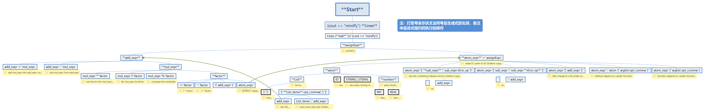
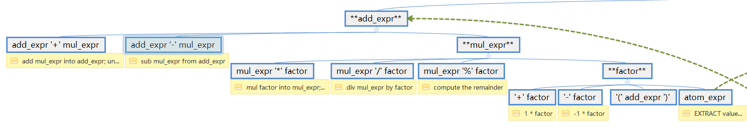
整体架构
---Most importantly, overview
add_expr

Slide 5
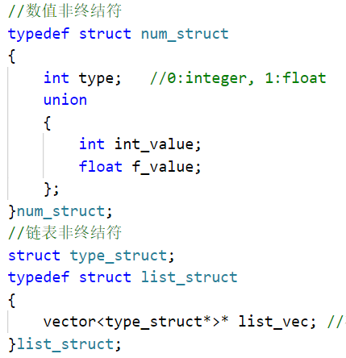
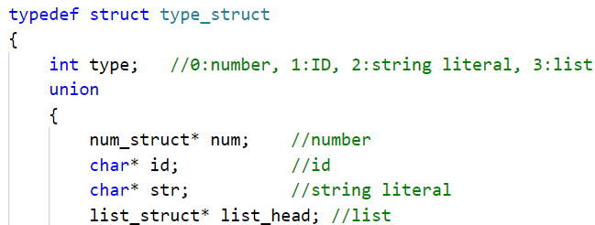
整体架构
---类型定义
Number
(num_struct)
0
ID
(char*)
2
Type
(type_struct)
1
3
String literal
(char*)
List
(list_struct)

Slide 6
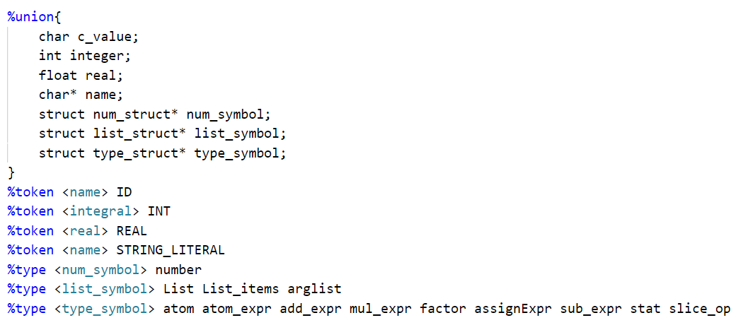
整体架构
---类型定义(续)

Slide 7
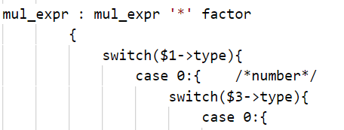
整体架构
---翻译方案模板
1
switch() 类型判断
2
正确: 执行相应类型的操作
3
错误: yyerror() 报错
可拓展性强

Slide 8
Part two
四则运算与赋值
Computing & Assignment

Slide 9
四则运算与赋值
---四则运算 (仅数值型)
Compute int
Return int
Int op Int
四则运算
Float op X
(X op Flaot)
Turn X into float and compute float
Return float

Slide 10
四则运算与赋值
---变量存储与赋值
其他规约
其他 生成式
‘=’
assignExpr -> atom_expr ‘=‘ assignExpr
赋值语法生成式
Type = 1 (ID)
Type != 1
New data structure!
var_map
变量表
map<char*, type_struct*> var_map
Char*
Type_struct*
查找变量

Slide 11
四则运算与赋值
---问题: 变量调用时, type是变量(1)还是变量的内容(other)?
factor
Type != 1 (other)
factor -> atom_expr
因为当产生式规约到factor之后, 该符号就不可能成为赋值语句的左值了, 不需要被当做变量来看
{取出变量内容;}
atom_expr
Type = 1 (ID)
Variable a, b, c...

Slide 12
Part three
列表与切片
List & Slice

Slide 13
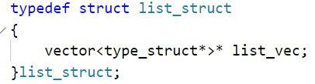
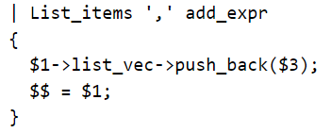
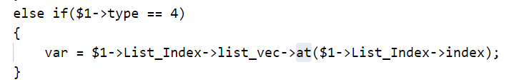
列表与切片
---列表的存储
append:
list_vec-> push_back()
Use:
list_vec->
at()
type_struct
type = 3
》
list_struct
vector list_vec
》
》

Slide 14
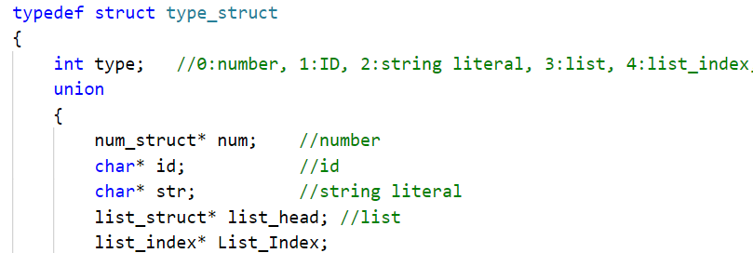
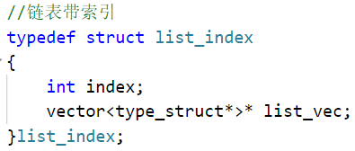
列表与切片
---取列表元素: 添加数据结构 list_index
list_index
int index
vector list_vec
例: a[1]
index = 1;
List_vec = a.list_vec;
Use:
list_vec->
at(index)
type_struct
type = 4
》
》
》

Slide 15
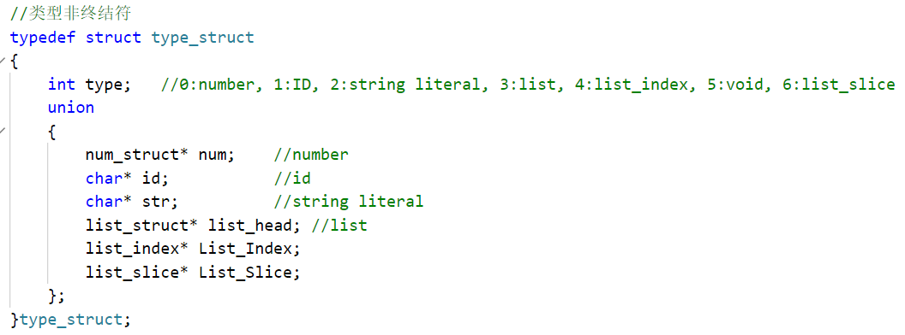
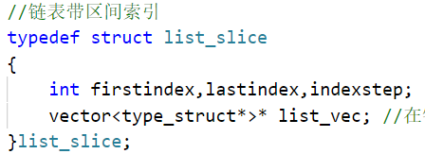
列表与切片
---类似地, 列表切片, 添加数据结构 list_slice
list_slice
int firstindex, lastindex, indexstep;
vector list_vec
例: a[0:5:3]
firstindex = 0;
lastindex = 5;
indexstep = 3;
List_vec = a.list_vec;
Use:
list_vec->
at(0/3)
type_struct
type = 6
》
》
》

Slide 16
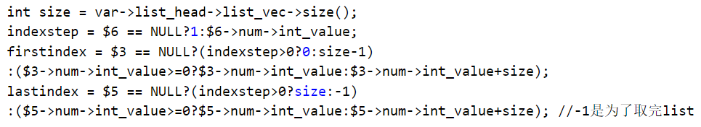
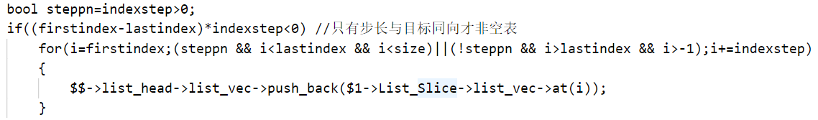
列表与切片
---切片计算细节
由于python允许a[0:3:], a[::2]等缺省语法, 因此需要对输入的三个初始切片值进行预处理, 与python语法保持一致
- 切片值预处理
- 取list_slice中元素

Slide 17
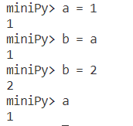
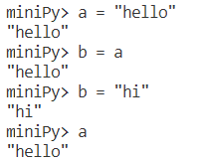
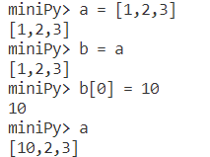
列表与切片
---列表赋值问题: 浅拷贝? 深拷贝?
我们的实现: 列表全部浅拷贝, 基本数据类型(数值和串)全部深拷贝
数值
串
列表
With one function:
void shallowcopy(type_struct* src, type_struct* dest)

Slide 18
Part four
函数与错误处理
Function & Error

Slide 19
函数与错误处理
---问题: 如何调用函数?
新的数据结构: 函数表
Map<char*, type_struct*(*)(list_struct*)>
atom_expr ‘(‘ arglist ‘)’
语法翻译
atom_expr -> 函数名
arglist -> 函数参数
函数表内查找函数
每个函数自行从arglist(以列表结构传入)中取参数进行判断和执行
Map<函数名, 函数指针>
函数调用
优点: 避免硬编码, yacc代码中只需执行
$$ = atom_expr (arglist);
减少代码量, 增加代码的可扩展性

Slide 20
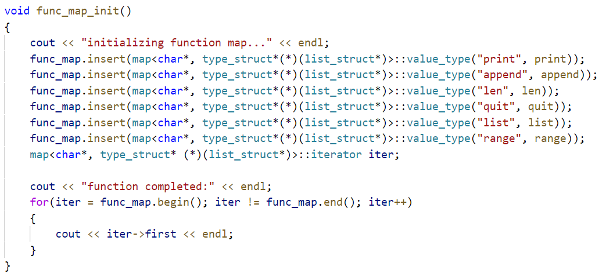
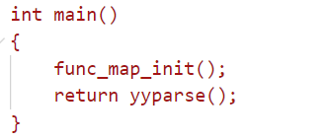
函数与错误处理
---内置函数预加载
已实现的内置函数会在程序运行开始时加载到函数表中

Slide 21
函数与错误处理
---初步错误处理: yyerror()报错
错误信息”...”
错误赋值!
错误打印!
1
3
7
2
例如: a = [1,2,3] + 4
6
5
8
4
Error!
仅仅报错, 规约会继续进行, 产生错误!
规约

Slide 22
函数与错误处理
---解决方案1.0: 新类型type: error
一次规约
出错
type_struct.type = 7; //error
问题: 为了在规约时保证错误类型向上传递, 每个规约式都要判断, 添加了太多代码!
(600 lines -> 1000+ lines)
if (type == 7)
then ...
每个规约式
// do nothing
规约结束

Slide 23
函数与错误处理
---解决方案2.0: 全局错误标志error_flag
一次规约
出错
error_flag = true;
if (error_flag)
then ...
仅在赋值和打印的规约式
error_flag = false;
规约结束

Slide 24
Part five
合作情况
Cooperation

Slide 25

合作情况
miniPy
https://github.com/li1117heex/miniPy

Slide 26

谢谢！

